Slide 1


פרויקט גמר Peg-in-Hole
ימית גרון
סער ברקן

Slide 2
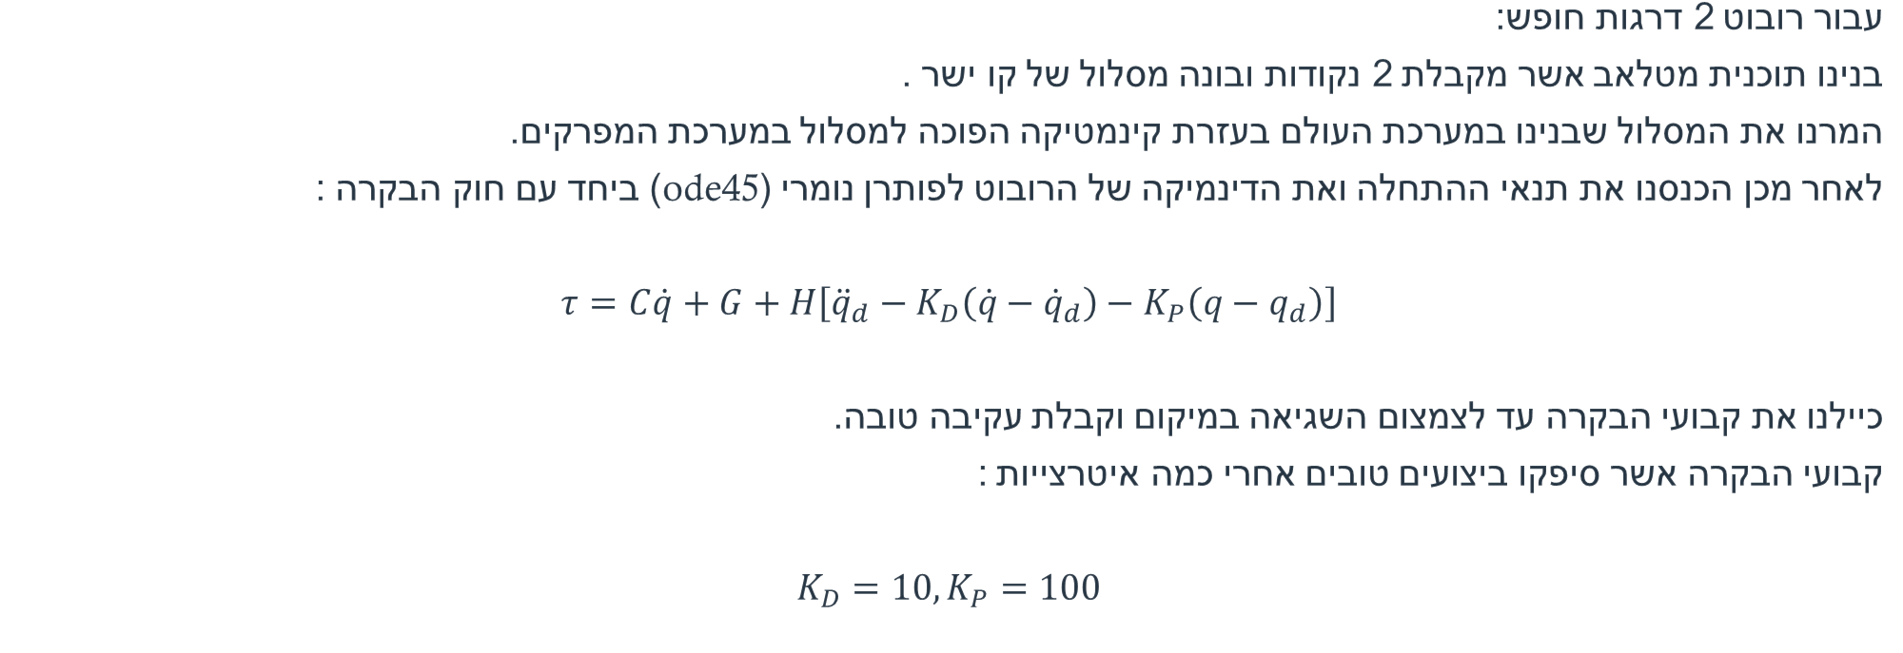
סימולציות Matlab -PD + Inverse Dynamics
עבור רובוט 2 דרגות חופש:
בנינו תוכנית מטלאב אשר מקבלת 2 נקודות ובונה מסלול של קו ישר .
המרנו את המסלול שבנינו במערכת העולם בעזרת קינמטיקה הפוכה למסלול במערכת המפרקים.
לאחר מכן הכנסנו את תנאי ההתחלה ואת הדינמיקה של הרובוט לפותרן נומרי (ode45) ביחד עם חוק הבקרה :
$$τ=C\dot{q}+G+H\left[{\ddot{q}}_{d}−K_{D}\left(\dot{q}−{\dot{q}}_{d}\right)−K_{P}\left(q−q_{d}\right)\right]$$
כיילנו את קבועי הבקרה עד לצמצום השגיאה במיקום וקבלת עקיבה טובה.
קבועי הבקרה אשר סיפקו ביצועים טובים אחרי כמה איטרצייות :
$$K_{D}=10,K_{P}=100$$

Slide 3
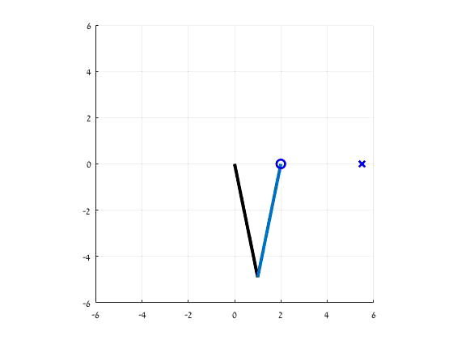
מפרק 1
מפרק 2

Slide 4
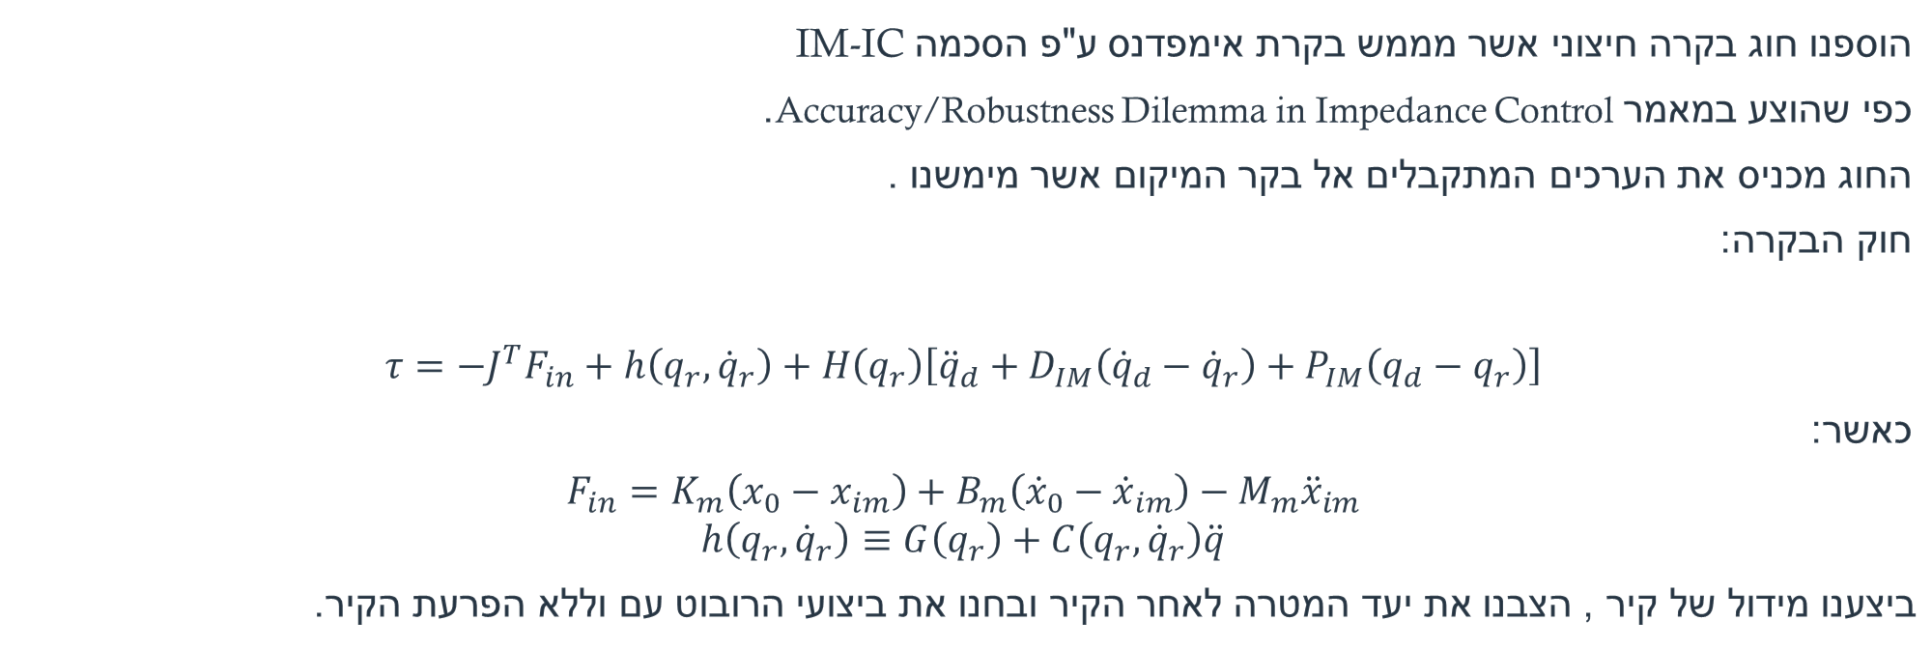
סימולציות Matlab -Instantaneous Model Impedance Control .IM-IC.
הוספנו חוג בקרה חיצוני אשר מממש בקרת אימפדנס ע"פ הסכמה IM-IC
כפי שהוצע במאמר Accuracy/Robustness Dilemma in Impedance Control.
החוג מכניס את הערכים המתקבלים אל בקר המיקום אשר מימשנו .
חוק הבקרה:
$$τ=−J^{T}F_{in}+h\left(q_{r},{\dot{q}}_{r}\right)+H\left(q_{r}\right)\left[{\ddot{q}}_{d}+D_{IM}\left({\dot{q}}_{d}−{\dot{q}}_{r}\right)+P_{IM}\left(q_{d}−q_{r}\right)\right]$$
כאשר:
$$F_{in}=K_{m}\left(x_{0}−x_{im}\right)+B_{m}\left({\dot{x}}_{0}−{\dot{x}}_{im}\right)−M_{m}{\ddot{x}}_{im}$$
$$h\left(q_{r},{\dot{q}}_{r}\right)≡G\left(q_{r}\right)+C\left(q_{r},{\dot{q}}_{r}\right)\ddot{q}$$
ביצענו מידול של קיר , הצבנו את יעד המטרה לאחר הקיר ובחנו את ביצועי הרובוט עם וללא הפרעת הקיר.

Slide 5
ללא קיר
מפרק 1
מפרק 2

Slide 6
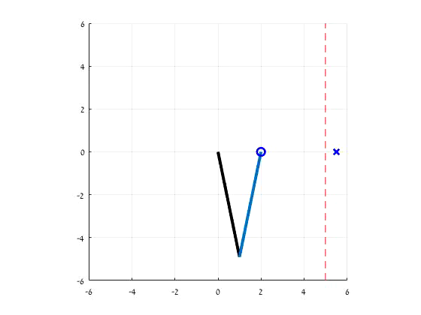
עם קיר
מפרק 1
מפרק 2

Slide 7
סימולציות Mujoco – PD
טענו את מודל הרובוט שולחן נוסף, וסמנו על השולחן את קוביית המשחק .
מימשנו בקר PD וביקרנו את מנועי הרובוט.
בהכנסת נקודת יעד במערכת המפרקים נקבל תזוזה של הרובוט בסימולציה למיקום הנדרש.

Slide 8
